Slide 1
Техникалық және талшықты дақылдар бойынша Қазақстан Республикасында пайдалануға ұсынылған селекциялық жетістіктердің мемлекеттік тізбесіне 2025 жылға енгізілетін өзгерістер
Изменения, вносимые
в Государственный реестр селекционных
достижений, рекомендуемых к использованию в Республике Казахстан
по техническим и прядильным культурам на 2025 год

Slide 2
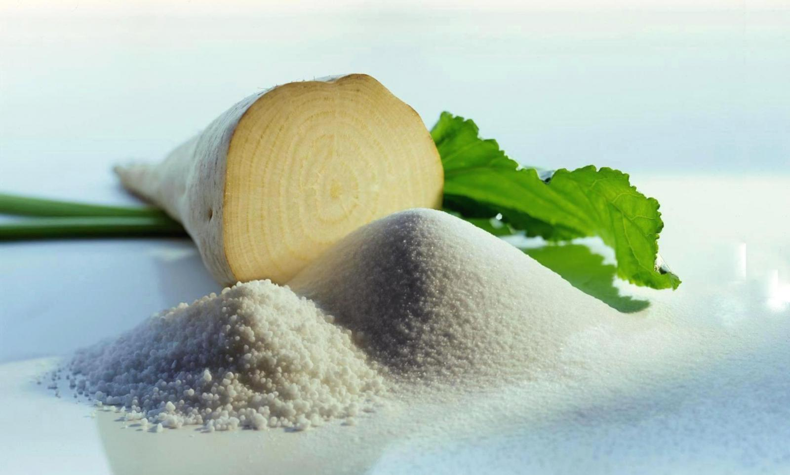
Қант қызылшасы - Сахарная свекла
Абулхайыр
Жетісу область
Ялтушковская односемянная (1961)
Ялтушковская односемянная 30 (1981)
ЦКАЗ МС 44 (1995)
Рекорд (1996)
Роксан (1997)
Ризор (1999)
Гольф (2000)
Каз СИБ 14 (2001)
№ 673403 (2002)
Ленора (2004)
Георгина (2005)
Элодие (2006)
Ирис (2011)
Крокодил (2011)
Дануб (2012)
Ардан (2012)
Шаннон (2013)
Аксу (2014)
Гримм (2014)
Портланд (2014)
Айшолпан (2016)
Шекер (2017)
Игорь (2018)
Тиссерин (2018)
Эйдер (2018)
Тадорн (2019)
Шкипер (2020)
Мустанг (2021)
Номад смарт (2022)
Сандпайпер смарт(2022)
Хоней (2022)
Леопольда КВС (2023)
Пегасус (2023)

Slide 3
Қант қызылшасы - Сахарная свекла
Абулхайыр
Жамбылская область
Ялтушковская односемянная (1961)
Ялтушковская односемянная 30 (1981)
ЦКАЗ МС 44 (1995)
Рикко (1998)
Амели (1999)
Ризор (1999)
Ризофорт (1999)
Авантаж (2000)
Гольф (2000)
Скудо (2000)
Венера (2004)
Тараз (2017)
Тиссерин (2018)
Виорика КВС (2019)
ФД Бункер (2019)
Памяти Абугалиева (2020)

Slide 4
Қант қызылшасы - Сахарная свекла
Дезидерия КВС
Жетісу область
Ялтушковская односемянная (1961)
Ялтушковская односемянная 30 (1981)
ЦКАЗ МС 44 (1995)
Рекорд (1996)
Роксан (1997)
Ризор (1999)
Гольф (2000)
Каз СИБ 14 (2001)
№ 673403 (2002)
Ленора (2004)
Георгина (2005)
Элодие (2006)
Ирис (2011)
Крокодил (2011)
Дануб (2012)
Ардан (2012)
Шаннон (2013)
Аксу (2014)
Гримм (2014)
Портланд (2014)
Айшолпан (2016)
Шекер (2017)
Игорь (2018)
Тиссерин (2018)
Эйдер (2018)
Тадорн (2019)
Шкипер (2020)
Мустанг (2021)
Номад смарт (2022)
Сандпайпер смарт(2022)
Хоней (2022)
Леопольда КВС (2023)
Пегасус (2023)

Slide 5
Қант қызылшасы - Сахарная свекла
Смарт Иберия КВС
(условный стандарт)
Аланья КВС
Жетісу область
Ялтушковская односемянная (1961)
Ялтушковская односемянная 30 (1981)
ЦКАЗ МС 44 (1995)
Рекорд (1996)
Роксан (1997)
Ризор (1999)
Гольф (2000)
Каз СИБ 14 (2001)
№ 673403 (2002)
Ленора (2004)
Георгина (2005)
Элодие (2006)
Ирис (2011)
Крокодил (2011)
Дануб (2012)
Ардан (2012)
Шаннон (2013)
Аксу (2014)
Гримм (2014)
Портланд (2014)
Айшолпан (2016)
Шекер (2017)
Игорь (2018)
Тиссерин (2018)
Эйдер (2018)
Тадорн (2019)
Шкипер (2020)
Мустанг (2021)
Номад смарт (2022)
Сандпайпер смарт(2022)
Хоней (2022)
Леопольда КВС (2023)
Пегасус (2023)

Slide 6
Қант қызылшасы - Сахарная свекла
ФД 22 Б 5004
Жетісу области
Ялтушковская односемянная (1961)
Ялтушковская односемянная 30 (1981)
ЦКАЗ МС 44 (1995)
Рекорд (1996)
Роксан (1997)
Ризор (1999)
Гольф (2000)
Каз СИБ 14 (2001)
№ 673403 (2002)
Ленора (2004)
Георгина (2005)
Элодие (2006)
Ирис (2011)
Крокодил (2011)
Дануб (2012)
Ардан (2012)
Шаннон (2013)
Аксу (2014)
Гримм (2014)
Портланд (2014)
Айшолпан (2016)
Шекер (2017)
Игорь (2018)
Тиссерин (2018)
Эйдер (2018)
Тадорн (2019)
Шкипер (2020)
Мустанг (2021)
Номад смарт (2022)
Сандпайпер смарт(2022)
Хоней (2022)
Леопольда КВС (2023)
Пегасус (2023)

Slide 7
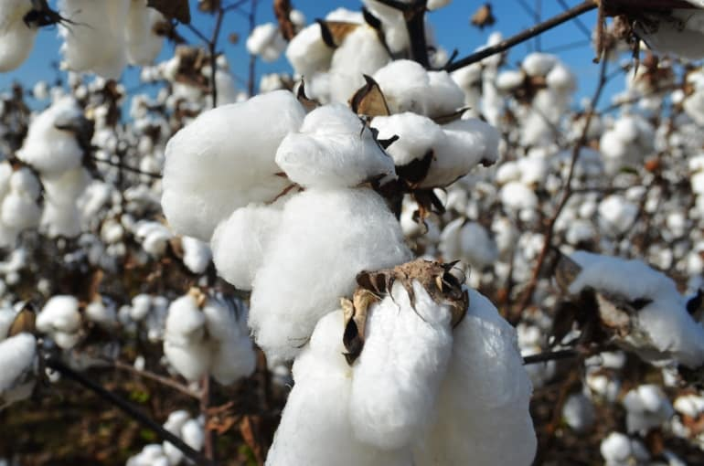
Хлопчатник
Мактаарал-5030
Туркестанская область
С-4727 (1961)
Пахтаарал 3044 (1999)
Пахтаарал 3031 (2000)
Егемен 10 (2006)
БД-1 (2007)
Мактаарал 4005 (2006)
Максат (2007)
Мактаарал 4007 (2009)
Мактаарал 4011 (2011)
Береке-07 (2011)
Туркестан (2011)
Мырзашөл-80 (2015)
Xin lu zhong №47 (2018)
КАРЛА (2019)
Мактаарал -4017 (2020)
Мактарал -5027 (2023)
Качественные показатели:
Выход волокна - 40,6 %, (37,3% ст)
Длина волокна - 33,4 мм, (33,35мм ст)
Микронейр - 4,8. (4,3 ст)

Slide 8
Хлопчатник
Лима
Туркестанская область
С-4727 (1961)
Пахтаарал 3044 (1999)
Пахтаарал 3031 (2000)
Егемен 10 (2006)
БД-1 (2007)
Мактаарал 4005 (2006)
Максат (2007)
Мактаарал 4007 (2009)
Мактаарал 4011 (2011)
Береке-07 (2011)
Туркестан (2011)
Мырзашөл-80 (2015)
Xin lu zhong №47 (2018)
КАРЛА (2019)
Мактаарал -4017 (2020)
Мактарал -5027 (2023)
Качественные показатели:
Выход волокна - 37,35 %, (37,3% ст)
Длина волокна - 31,3 мм, (33,35 мм ст)
Микронейр - 4,7. (4,3 ст)

Slide 9
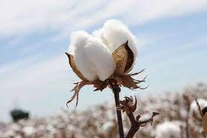
Хлопчатник
Каризма
Туркестанская область
С-4727 (1961)
Пахтаарал 3044 (1999)
Пахтаарал 3031 (2000)
Егемен 10 (2006)
БД-1 (2007)
Мактаарал 4005 (2006)
Максат (2007)
Мактаарал 4007 (2009)
Мактаарал 4011 (2011)
Береке-07 (2011)
Туркестан (2011)
Мырзашөл-80 (2015)
Xin lu zhong №47 (2018)
КАРЛА (2019)
Мактаарал -4017 (2020)
Мактарал -5027 (2023)
Качественные показатели:
Выход волокна - 40,6 %, (37,3% ст)
Длина волокна - 33,4 мм, (33,35 мм ст)
Микронейр - 4,8. (4,3 ст)

Slide 10
СПАСИБО ЗА ВНИМАНИЕ !

